Slide 1
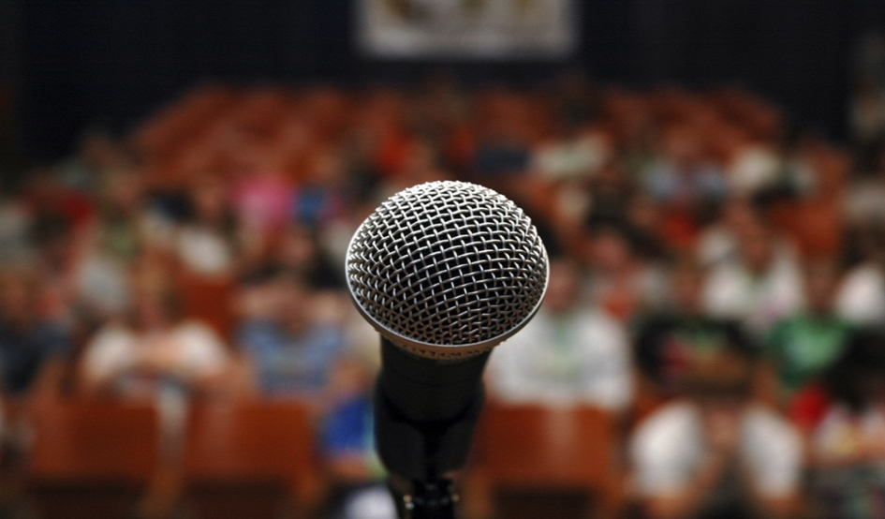
БІЗНЕС-РИТОРИКА
Оратор – це той,
хто будь-яке питання
може розкрити
зі знанням справи,
струнко й витончено,
з гідністю під час виконання
Марк Туллій Цицерон

Slide 2
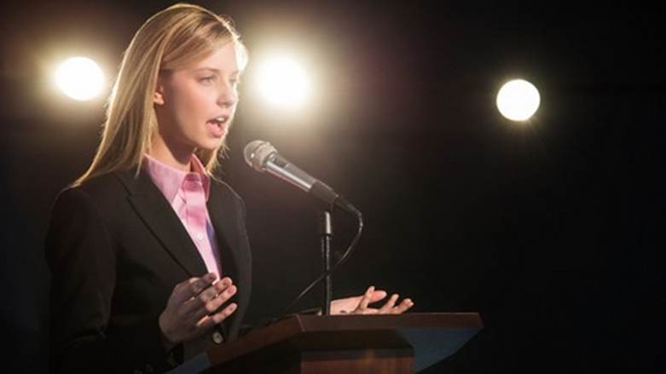
ПРОБЛЕМА:
1. Кожну свою думку,
кожне положення (тезу)
оратор повинен донести
до аудиторії.
2. Досвідчений оратор має
говорити так, щоб його мова була правильною, аргументованою, зрозумілою слухачам.
3. Виступ ритора має бути підготовлений так, щоб слухачі отримали максимум користі й естетичне задоволення.

Slide 3
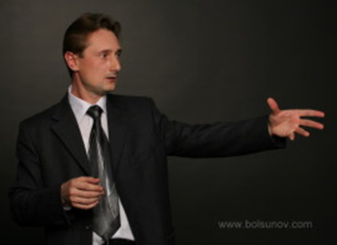
Завдання:
•зробити мовлення плинним
та цікавим за допомогою технік
вільного висловлення думок;
•вивчити технологію
конструювання ефективної
промови та її презентації;
• навчитися аналізувати власний виступ з метою вироблення свого стилю.

Slide 4
Відвідавши курс, Ви дізнаєтесь:
як навчитися грамотно складати план виступу за допомогою різних технік і технологій та гнучко впроваджувати його;
як зробити виступ точним, аргументованим й переконливим, ураховуючи склад та інтереси аудиторії;
як досягти уваги аудиторії й розуміння Ваших ідей;
як донести до кожного зі слухачів виголошені ідеї й досягти їх виконання;
як з допомогою простих прийомів утримувати інтерес аудиторії;
як поліпшити власне мовлення, щоб зробити його змістовним, осмисленим, структурованим, яскравим, витонченим, захоплюючим;
як налагодити стосунки з агресивно налаштованою аудиторією;
як подолати страх перед виступом і почувати себе впевнено й комфортно.

Slide 5
Набутими навичками Ви можете скористатися під час:
•виступів перед публікою;
•проведення й участі в конференціях, прес-конференціях, наукових з’їздах, симпозіумах;
•захисту дипломних робіт, дисертацій, наукових розробок;
•участі в дебатах, полеміках, диспутах, публічних спорах;
•перемовин, укладання угод;
•проведення й участі в презентаціях, тендерах;
•участі в телевізійних шоу;
•навчання дітей спілкуванню;
•проведення й участі в нарадах, зборах, семінарах.

Slide 6
Вміння красиво й переконливо говорити високо цінувалося в усі часи.
Оратор – це той, хто створює загальний настрій.
Ніхто за тебе цього точно не зробить!

Slide 7
Існує три категорії ораторів: одних можна слухати, інших не можна слухати, третіх не можна не слухати. Архієпископ Меджі
Ніхто не хоче слухати нудну людину.
Адже завжди видно, що у тебе всередині, які емоції ти відчуваєш.
Тому треба вчитися внутрішньо готуватися до виступу.

Slide 8
Наші цілі доводять, хто ми є і ким хочемо стати. Вони здатні зробити нас щасливішими і впевненішими в собі.

Slide 9
Треба бути готовим до всіх тем, які обговорюють люди – потрібно бути у тій же тональності, що й ваш співрозмовник.
«Оратор і аудиторія повинні бути як чоловік і жінка».
Оратор задає темп і манеру, аудиторія підпорядковується.
Але не перестарайтеся.

Slide 10
Якщо вам вдалося змусити публіку засміятися, вона починає слухати, і тоді ви можете говорити майже все, що завгодно. Р. Гарднер
Жага оптимізму, заряду, щастя – саме це прагне побачити аудиторія.
Вона починає всміхатися, не помітивши, коли почала це робити.

Slide 11
Щоб бути цікавим, потрібно бути зацікавленим.
Візьміть все з теми, а не з терпіння аудиторії.
Ваш виступ має бути побудований таким чином, щоб Ви завершили раніше, ніж цього захоче аудиторія.
«Оратор повинен вичерпати тему, а не терпіння слухачів» (Черчилль).

Slide 12
Принцип шоу
Привнесіть у свій виступ театральну постановку. Додайте боротьби у вашу мову. Боротьба завжди захоплює серця слухачів.
Це додасть яскравості й барвистості.

Slide 13
Хвилювання перед виступом – це норма.
Перестаньте думати про себе, займіться справою.
Пориньте з головою в підготовку до виступу, і у вас не вистачить сил на хвилювання.

Slide 14
Ніколи не буде дратувати хороша українська мова: більше 50% сприйняття іміджу публічної особи складає її мовлення.
Уживайте під час бесіди різні метафори, порівняння, приказки. Це значно пожвавить вашу мову.
І, звичайно, гумор.
Пожартувати, зокрема і над собою, якщо це доречно, не зайве.

Slide 15
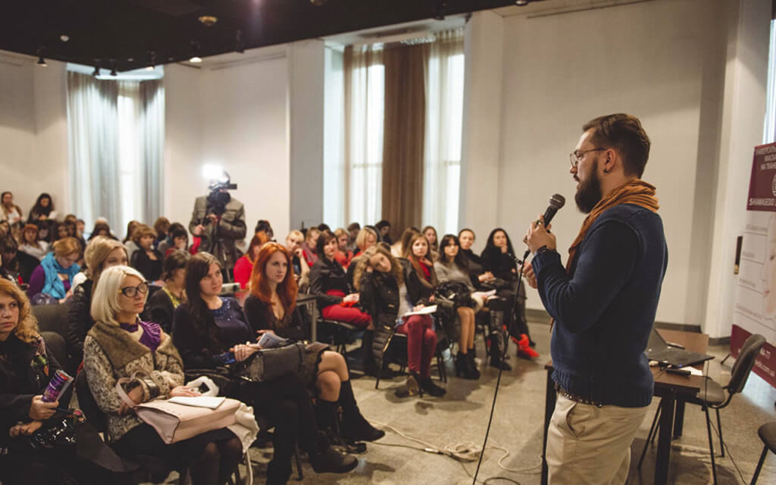
ВИСНОВОК:
«Хто володіє словом, той володіє світом».
Якщо погоджуєтесь із цією цитатою, то Ви точно розумієте наскільки важливо правильно доносити свої думки до слухачів, чи конкретної особи.

